Slide 1
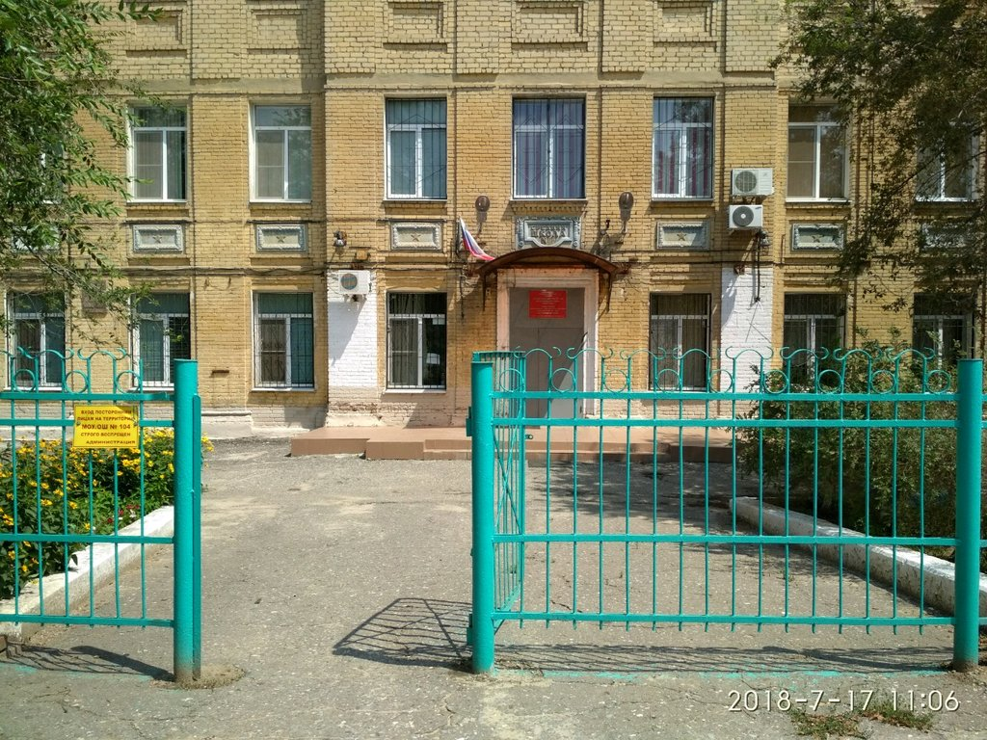
Ворошиловское территориальное управление департамента по образованию администрации Волгограда муниципальное общеобразовательное учреждение
« Основная школа № 104
Ворошиловского района Волгограда»

Slide 2
ШКОЛЬНОЕ ПИТАНИЕ-МОДНО.
Школьное питание - это залог здоровья подрастающего поколения.
Горячее питание детей во время пребывания в школе является одним из важных условий поддержания их здоровья и способности к эффективному обучению. Хорошая организация школьного питания ведёт к улучшению показателей уровня здоровья населения, и в первую очередь детей, учитывая, что в школе они проводят большую часть своего времени.
Правильное питание для детей школьного возраста – это залог его крепкого иммунитета.

Slide 3


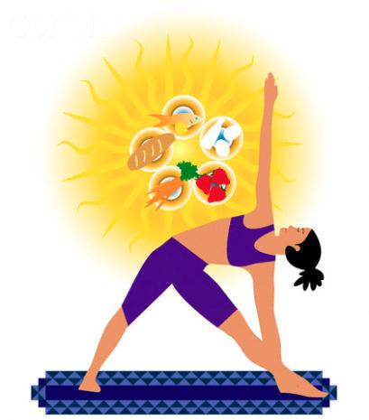

Slide 4

СВОЕВРЕМЕННОСТЬ
умеренность
разнообразие

Slide 5
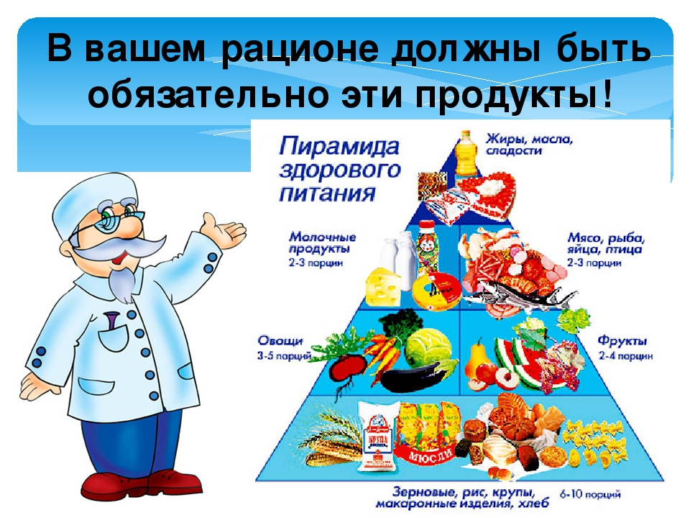

Slide 6


Slide 7
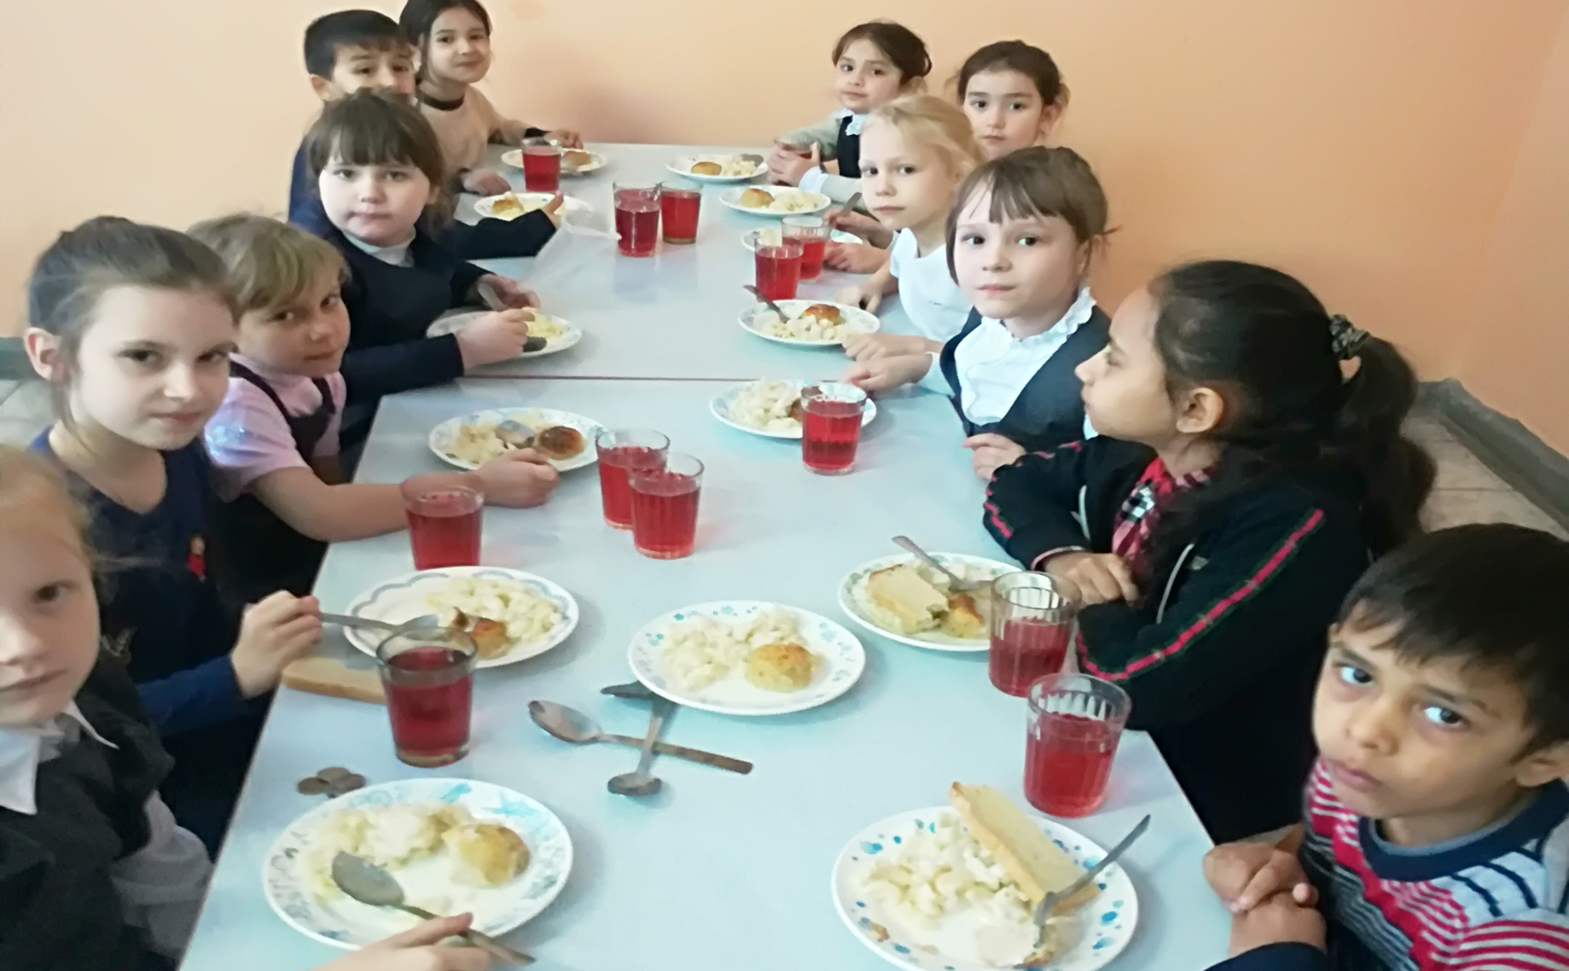
Здоровое питание-путь к отличным знаниям!!!

Slide 8
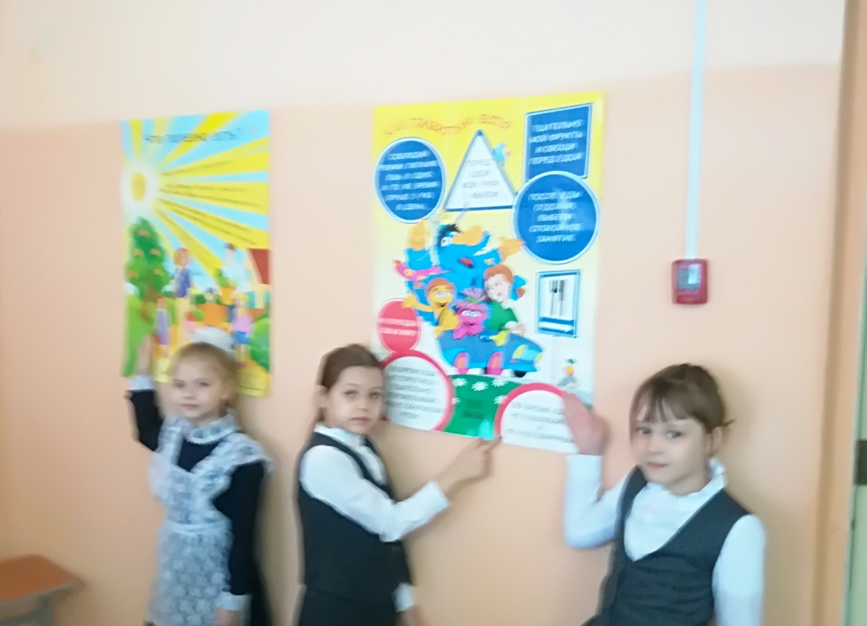
ПРАВИЛА ПОВЕДЕНИЯ В СТОЛОВОЙ ПОМНИ!
ЗНАЙ. СОБЛЮДАЙ. ВЫПОЛНЯЙ.

Slide 9
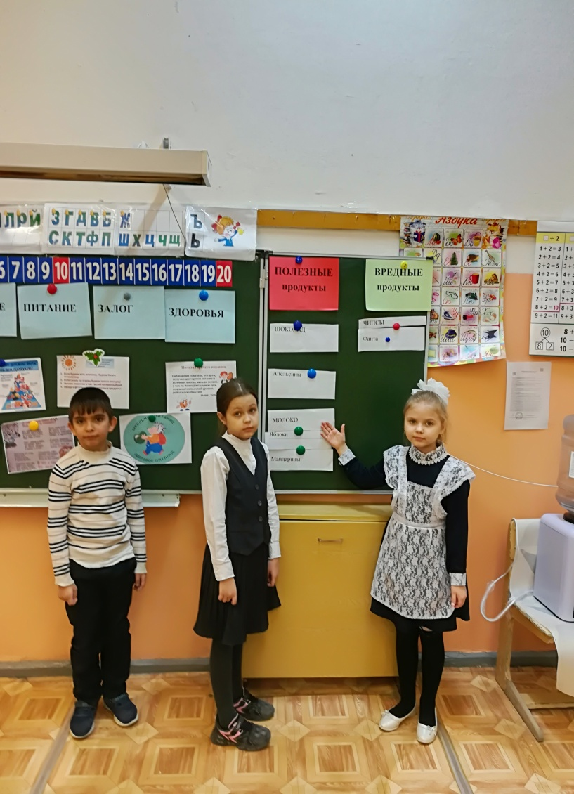
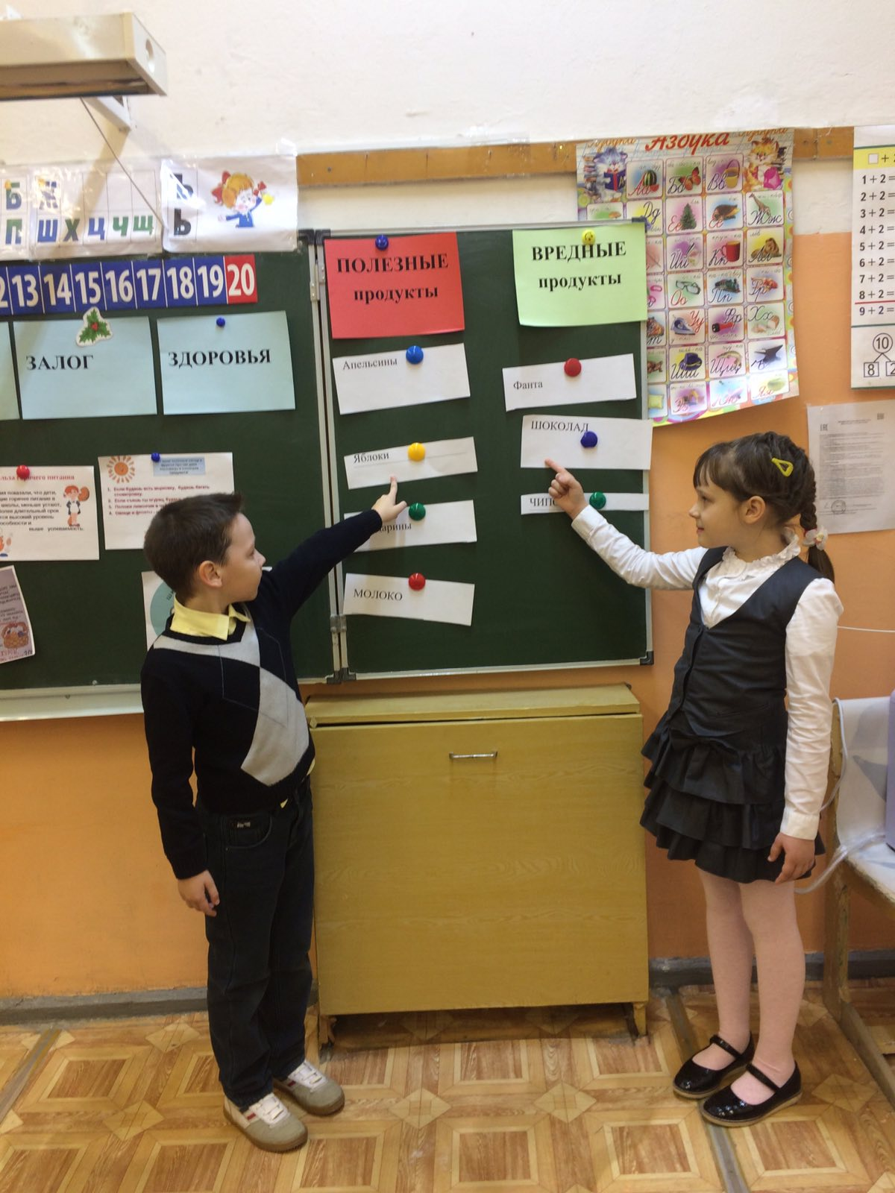
ДОРОГА К ДОБРОМУ ЗДОРОВЬЮ.

Slide 10
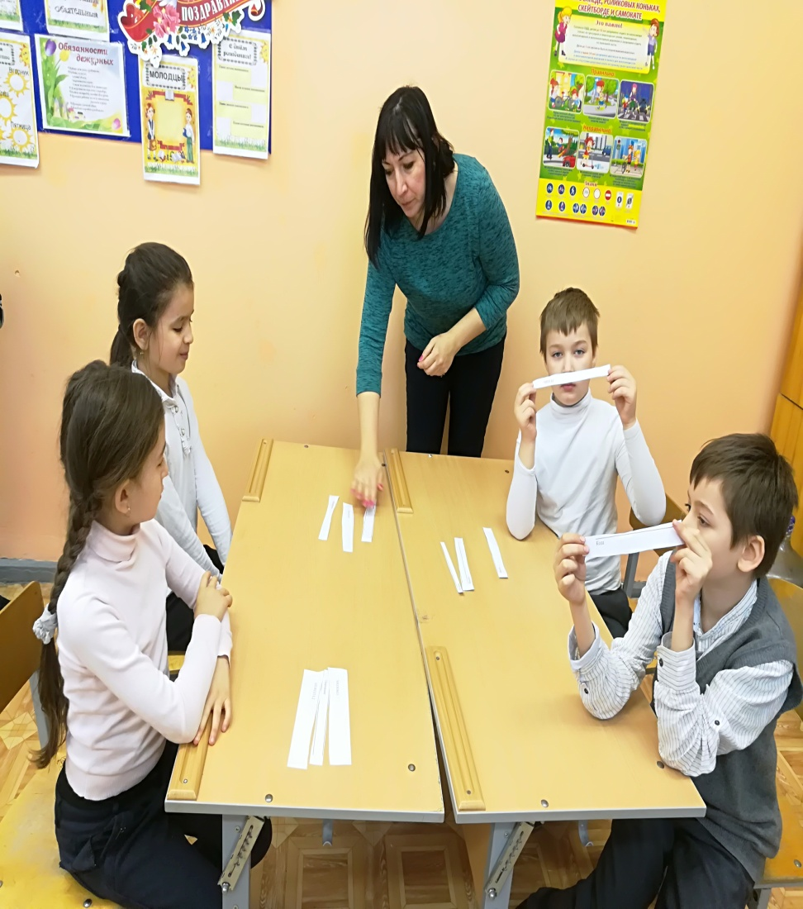
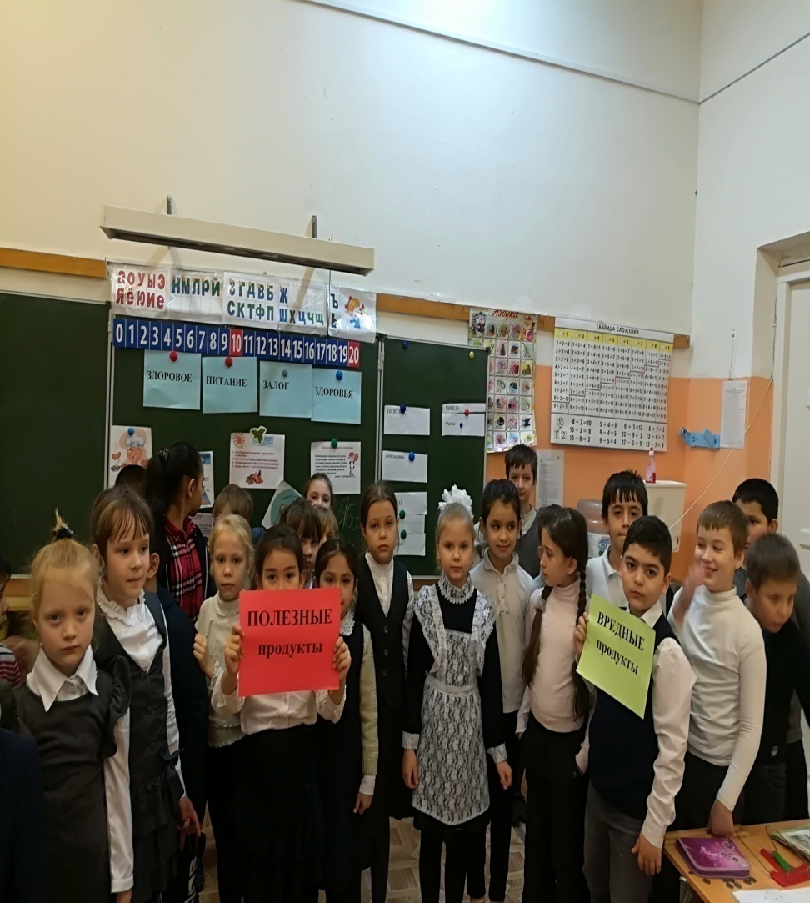
Классный час по теме:
«Здоровое питание - полезная привычка».

Slide 11


Slide 12
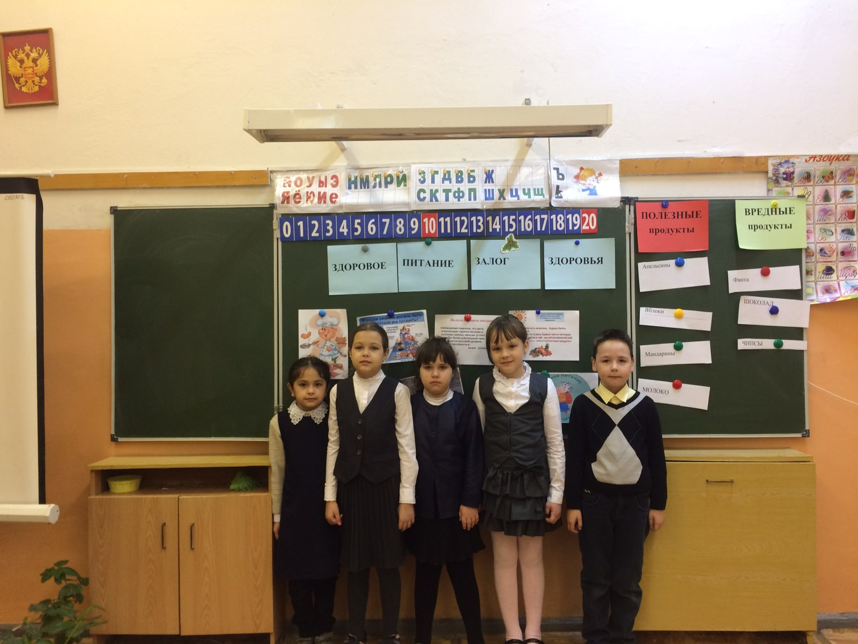
ПЬЕМ, РЕБЯТА,МОЛОКО!
БУДЕМ ВСЕ ЗДОРОВЫ!
КАШИ ЕСТЬ ВСЕГДА МЫ РАДЫ.
НУ А ЧИПСЫ,КИРИЕШКИ-ОРГАНИЗМУ ПРОСТО ЯД!

Slide 13
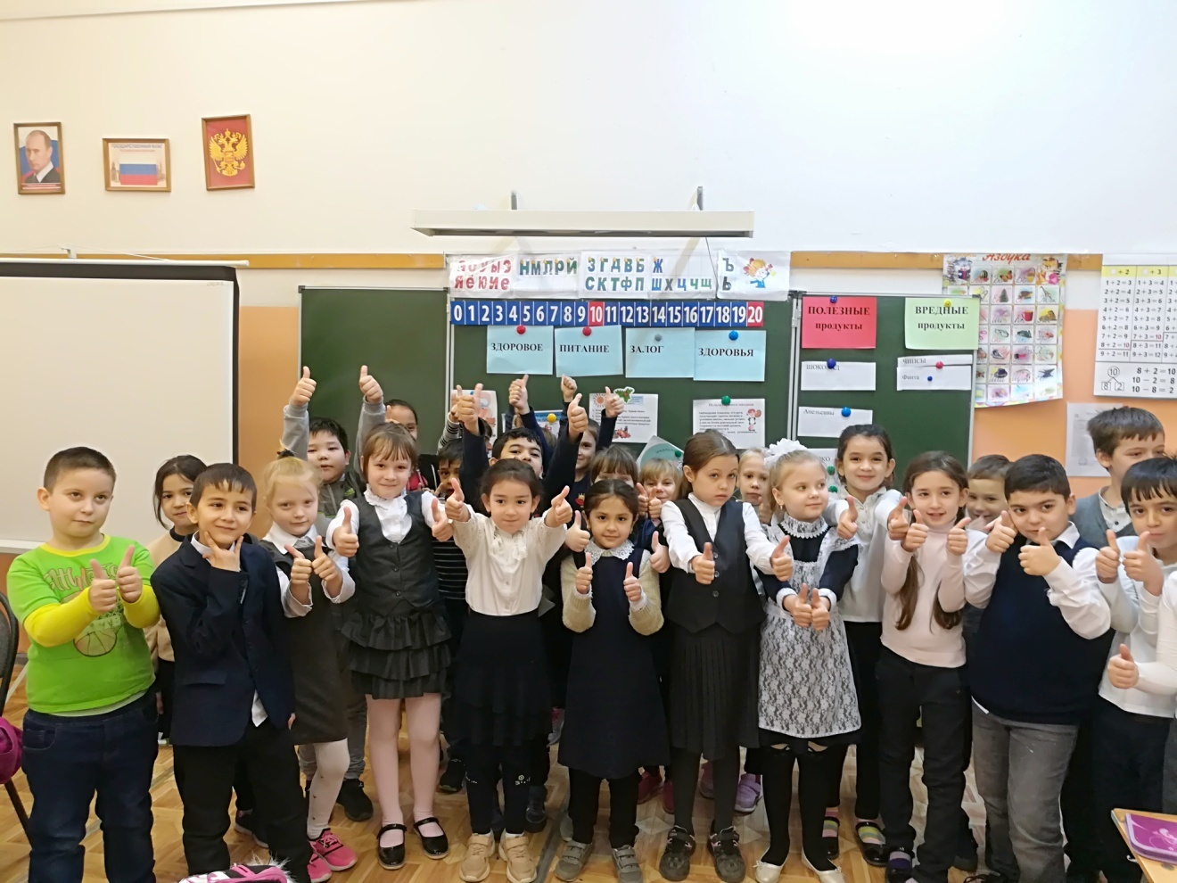
Только живая свежая пища может сделать человека способным воспринимать и понимать истину.

Slide 14


Slide 15


